Slide 1
Joline Saes
2-11-2017

Slide 2
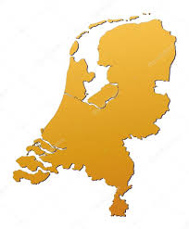
Opkomst zeldzame bloedingsstoornissen in Nederland
HiN studie = Hemofilie in Nederland
Start in 1972
HBC in Leiden
WiN studie = Von Willebrand in Nederland
Start in 2007
HBC in Rotterdam
TiN studie = Trombopathie in Nederland
Start in 2016
HBC in Utecht
RBIN studie = Rare Bleeding disorders in Nederland
Start in 2017
HBC NEM
1
3
4
2
4
4

Slide 3
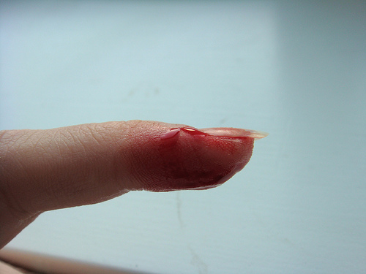
Stollingssysteem
Wond dichtmaken = primaire hemostase
Bloedplaatjes
von Willebrand factor
Doorbloeden

Slide 4
Stollingssysteem
Wond dichthouden = secundaire hemostase
stollingsfactoren
Stolsel oplossen = fibrinolyse
Nabloeden

Slide 5
Zeldzame bloedingsstoornissen
Deficiëntie | Vóorkomen
Fibrinogeen | 1:1.000.000
Factor II | 1:2.000.000
Factor V | 1:1.000.000
Factor V&VIII | 1:1-2.000.000
Factor VII | 1:500.000
Factor X | 1:1.000.000
Factor XI | 1:1.000.000
Factor XIII | 1:1-2.000.000
Αlpha2-antiplasmine | Onbekend
PAI-1 | Onbekend

Slide 6
Wat weten we
Weinig
Variatie tussen verschillende zeldzame bloedingsstoornissen
Variatie tussen patiënten met dezelfde zeldzame bloedingsstoornis

Slide 7
Doelstellingen
Beschrijven van:
Bloedingsneiging
Laboratorium waarden
Genetisch onderzoek
Kwaliteit van leven

Slide 8
Deelnemende centra
AMC: Marjolein Peters
Erasmus MC: Marion Cnossen
LUMC/Haga: Felix van der Meer
UMCG: Karina Meijer
UMCU: Roger Schutgens
MUMC/Maxima: Laurens Nieuwenhuizen
Radboudumc: Saskia Schols, Waander van Heerde, Paul Brons, Britta Laros, Marten Nijziel
NVHP: Ilmar Kruis

Slide 9
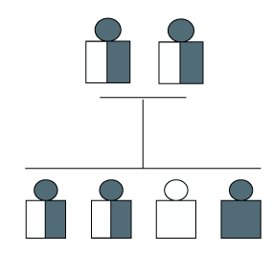
Wie
Alle bekende patiënten in Nederland
Kinderen vanaf 1 jaar & volwassenen
Heterozygoot & homozygoot

Slide 10
Wat
Digitale vragenlijst
Éen studiebezoek aan eigen behandelcentrum
Bloedingsscores
Bloedafname
Speekselafname

Slide 11
Vragenlijst
Kwaliteit van leven
Sport/beweging
Andere ziekten
Zwangerschap en bevallingen
Kwaliteit van zorg
Therapietrouw

Slide 12
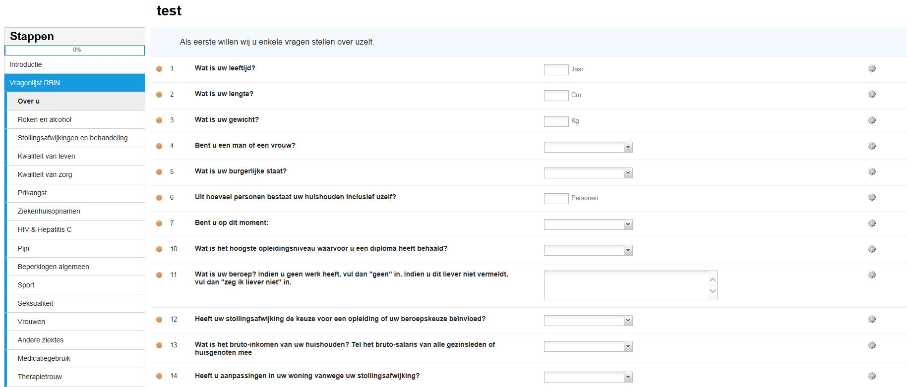
Vragenlijst

Slide 13
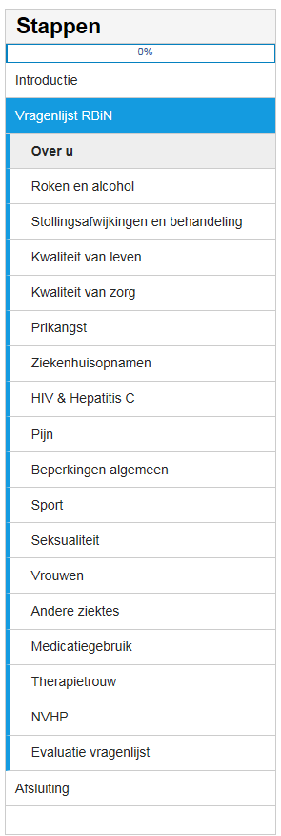
Vragenlijst

Slide 14
Bloedingsscores
International society for Thrombosis and Haemostasis
Rare Bleeding Disorder Score

Slide 15
Bloedonderzoek
Bloedbeeld
Stollingstijden
Stollingsfactoren
Nijmegen hemostase assay
Speeksel

Slide 16
Biobank
20 ml bloed
Toekomstig onderzoek
Radboud biobank

Slide 17
Genetisch onderzoek
136 bekende genen
Nevenbevindingen?

Slide 18
Bekende patiënten
Deficiëntie | Nederland | Groningen
Fibrinogeen | 44 | 7
FII | 13 | 1
FV | 35 | 3
FV&VIII | 4 | 1
FVII | 97 | 16
FX | 16 | 0
FXI | 94 | 9
FXIII | 18 | 1
Αlpha2-antiplasmine | 36 | 25
PAI-1 | 36 | 0

Slide 19
Groningen
Binnen enkele weken: uitnodiging en informatiebrief
1 bezoek aan hemofiliebehandelcentrum
Planning december - januari

Slide 20
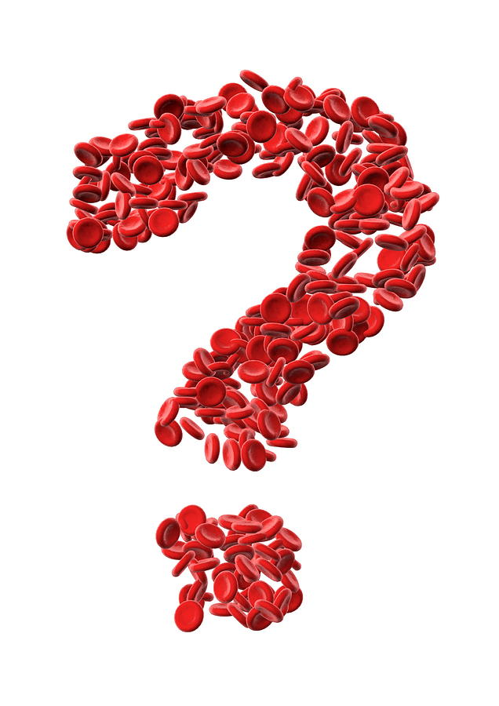
Joline.Saes@radboudumc.nl

